Slide 1
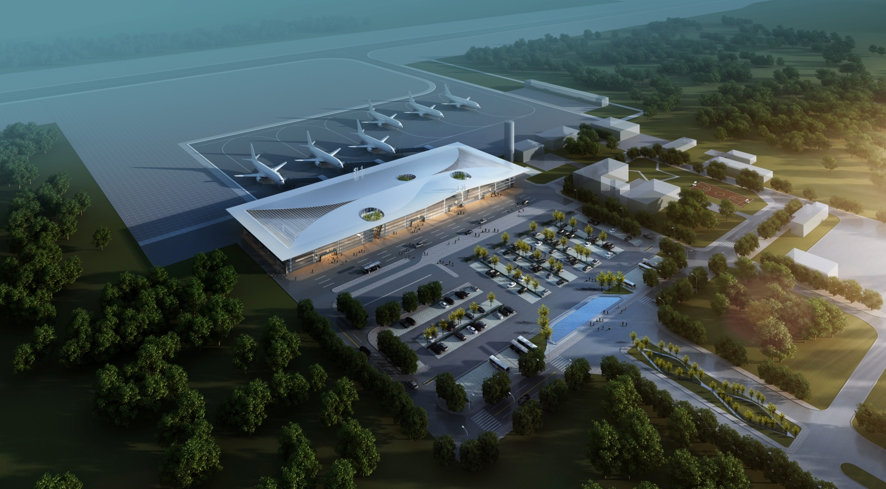
上饶三清山机场绿色实践
Green Practice in Shangrao Sanqingshan Airport
上饶市民用航空发展局 周旭辉
2018年12月

Slide 2
汇 报 内 容
1
项目概况
2
践行绿色理念
3
经验和改进

Slide 3
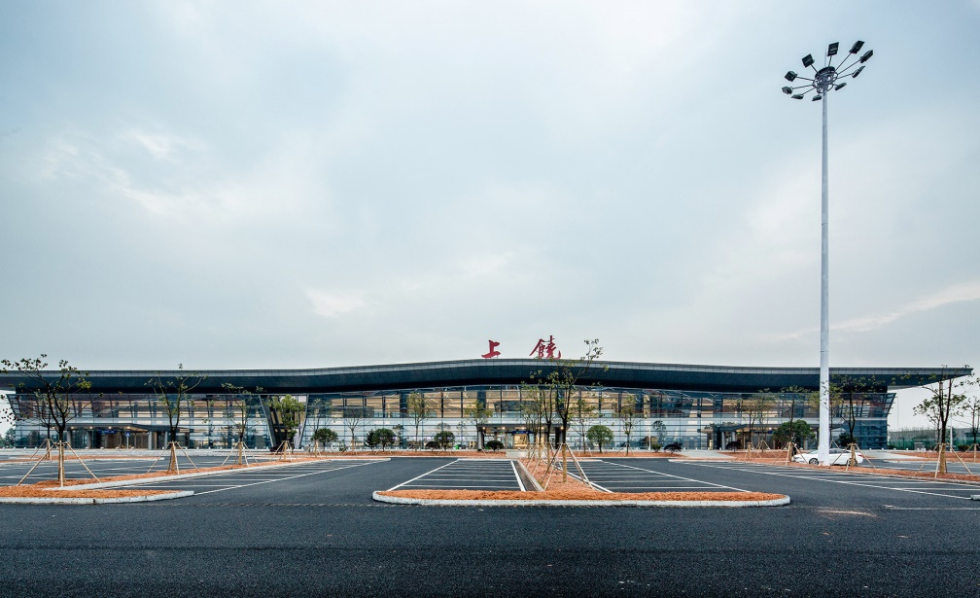
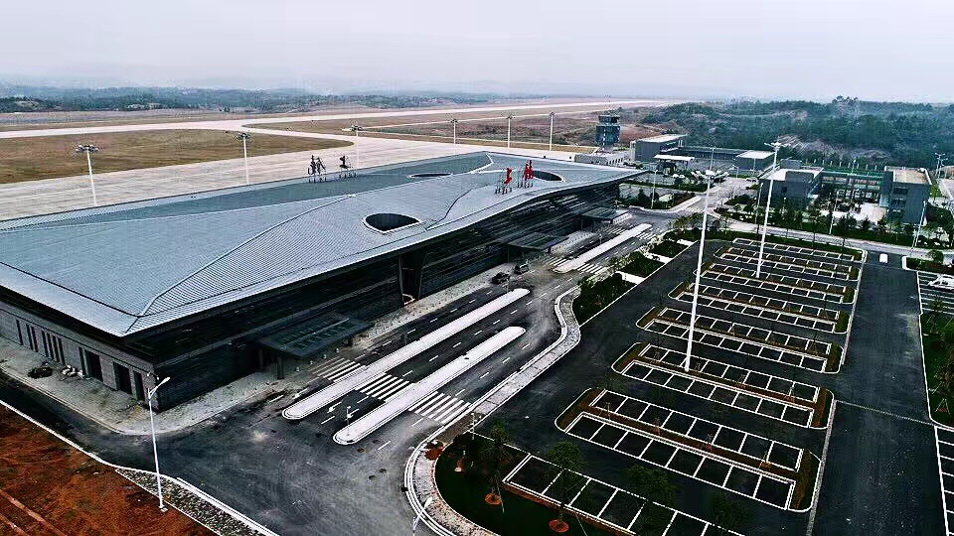
1 项目概况
江西省“十二五”期间重大基础设施项目之一
世界银行首次支持中国航空交通项目
国内首个践行绿色理念的支线机场
国产ARJ21飞机执飞的首个国内支线机场

Slide 4
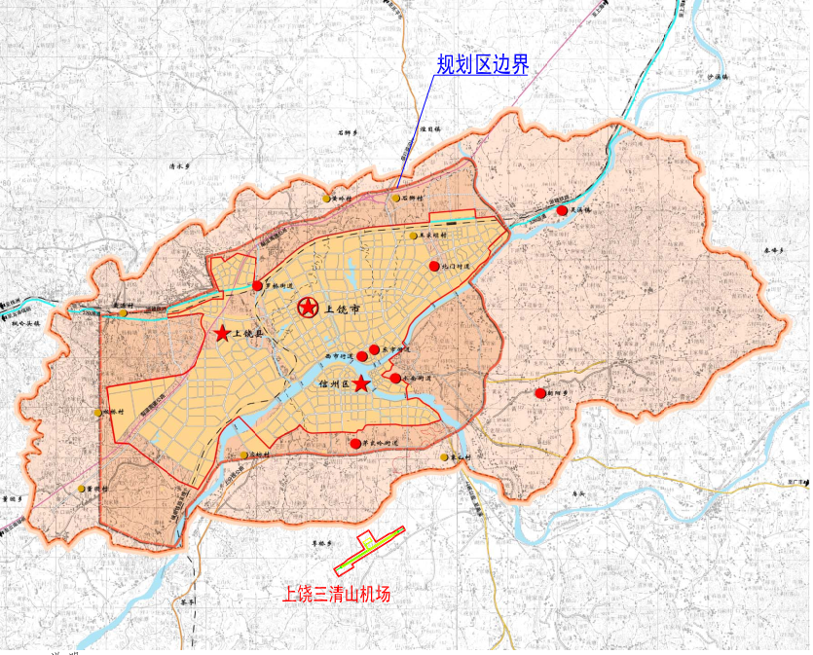
1 项目概况
位于上饶市区南面，距市中心直线距离约8公里。
新建机场大道与城区主干道连接。

Slide 5
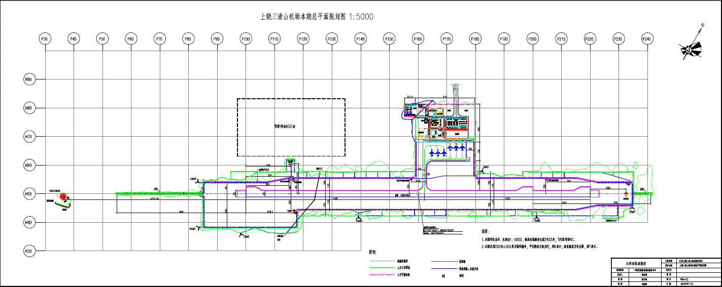
1 项目概况
江西省第7个民用4C级支线机场
总投资约7.96亿元
占地面积2243亩
跑道 2400米*45米，垂直滑行道208.5米
航站楼面积 10496平方米
站坪机位6个
满足2025年：吞吐量75万人次，
货邮吞吐量4500吨，年起降7400架次

Slide 6
1 项目概况
2007年4月，赣东机场正式落户上饶并启动选址工作。
2010年1月15日，中国民航局批复将后门堂作为机场场址。
2011年11月10日，国务院和中央军委批复同意新建上饶三清山机场项目。
2013年2月19日，国家发改委批复可行性研究报告。
2013年5月8日，民航华东局和省发改委联合批复机场总规及初设报告。
2013年12月28日，项目正式开工建设。
2016年12月29日，通过了民航专业及非民航专业竣工验收。
2017年3月7-9日，通过了民航华东局组织的行业验收。
2017年5月9日，取得《民用机场使用许可证》。
2017年5月28日，机场正式通航，首航由四川航空股份有限公司执飞成都=上饶航线。

Slide 7
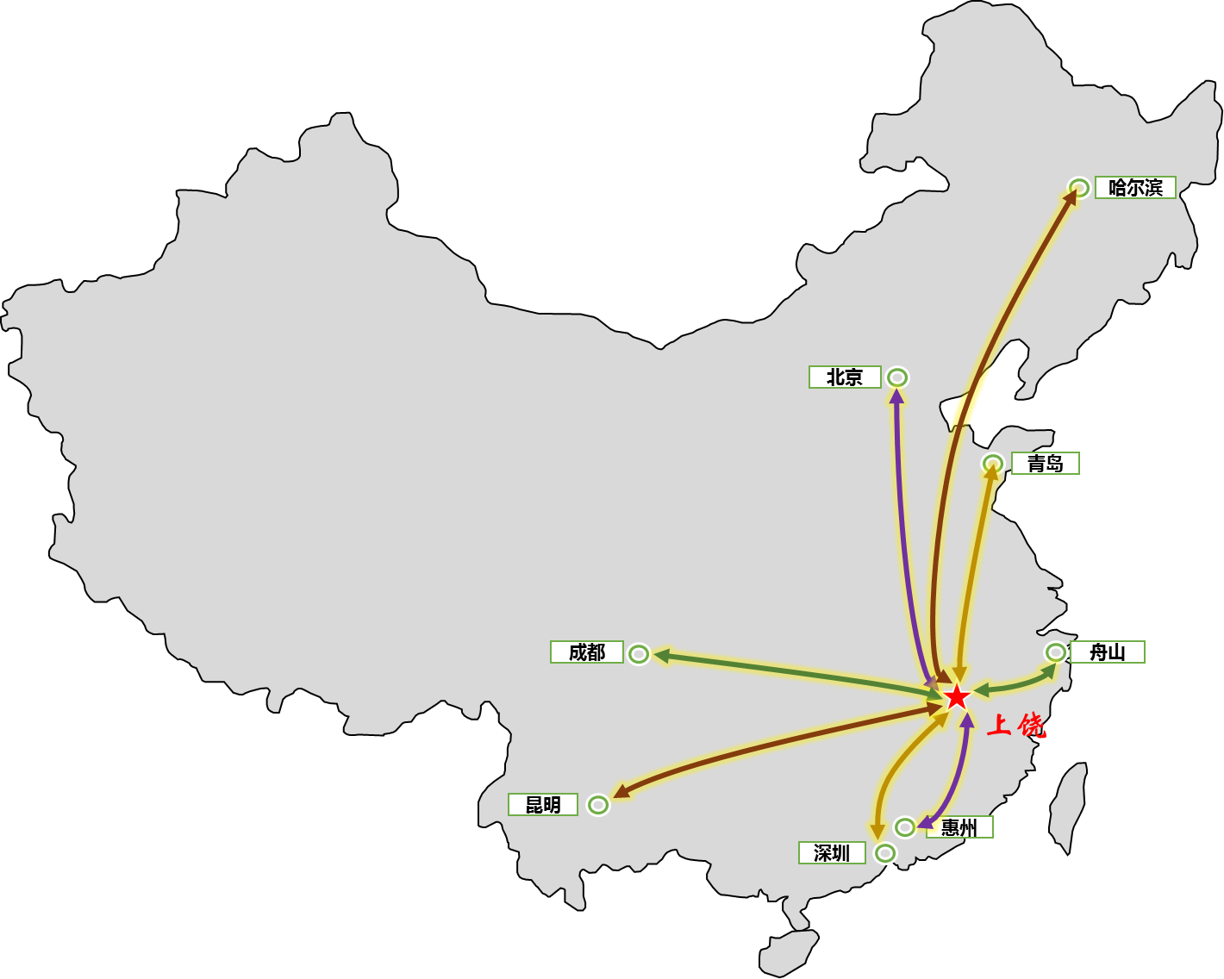
1 项目概况
航线开通
机场目前拥有4条航线，可直达北京、深圳、成都、昆明、青岛、哈尔滨、舟山、惠州等8个城市，初步形成了贯穿南北、连接东西的航线网络布局。下一步将逐步开通西安、三亚、广州等地的航线。

Slide 8
1 项目概况
机场业务量
截至2018年11月24日
旅客吞吐量
累计48.4万人次
起降架次
累计5674架次
平均客座率81%
公务机保障50余架次

Slide 9
2
践行绿色理念

Slide 10
2 践行绿色理念
绿色理念
资源节约
环境友好
科技创新
人性化服务
上饶三清山机场是国内首个践行绿色理念的支线机场，始终坚持“绿色机场”指导思想，将“资源节约、环境友好、科技创新以及人性化服务”等绿色理念贯彻落实到机场规划、设计、建设、运行等全生命周期中，建设安全、高效、节约、可持续发展的绿色机场，提高机场核心竞争力，带动机场及城市协同快速发展。

Slide 11
2 践行绿色理念——①资源节约
1、绿色选址
预选阶段，经过对场址方位和土石方量的综合分析，确定预选场址（3个）
序号 | 场址名称 | 场址与上饶市中心直线距离及方位 | 土石方量 （万m³） | 比较结论
1 | 后门堂场址 | 南面8公里 | 填330 挖330 | 可以选择
2 | 周家地场址 | 西南面17.5公里 | 填480 挖480
3 | 宋宅场址 | 东北面16公里 | 填310 挖310
4 | 茶亭场址 | 西南面17.8公里 | 填810 挖810 | 土石方量大
5 | 古楼场址 | 西南面26公里 | 填770 挖770 | 土石方量大 离城市远
6 | 大桥钟家场址 | 西南面30公里 | 填810 挖810 | 土石方量大 离城市远

Slide 12
2 践行绿色理念——①资源节约
1、绿色选址
对预选的3个场址，从机场投资规模、与城市规划的关系、净空条件、工程地质条件、交通条件、公用设施配套条件、拆迁情况、土石方量等方面进行方案比选，选择了后门堂场址
 | 后门堂场址 | 周家地场址 | 宋宅场址 | 最优场址
与城市规划的关系 | 符合，且飞机起降避免穿过城市上空 | 符合 | 符合 | 后门堂
净空条件 | 较好 | 较好 | 最好 | 宋宅
工程地质条件 | 适合 | 适合 | 适合 | 三者相当
交通条件 | 需新建约5公里专用机场路连接新上分线和机场航站区 | 需新建约7公里专用机场路连接320国道和机场航站区 | 需新建约4.5公里专用机场路连接320国道和机场航站区 | 后门堂、宋宅相当
公用设施配套条件 | 供电距离5公里 通信直接距离7公里 新建供气管道8公里 新建供水管道11公里 | 供电距离13公里 通信直接距离13公里 新建供气管道17.5公里 新建供水管道12公里 | 供电距离20公里 通信直接距离4公里 新建供气管道16公里 新建供水管道21公里 | 后门堂
拆迁情况 | 极少拆迁，需对已有的110KV茅皂线进行改迁 | 拆迁25户人家 将开工建设的董团500KV线路及其配套的220KV线路进行改线设计，对已有的220KB峰上II线进行改迁 | 拆迁20户人家 需对已有的110KV饶玉线和220KV上玉线进行改迁 | 后门堂
土石方量 | 填330 挖330 | 填480 挖480 | 填310 挖310 | 后门堂、宋宅相当
耕地面积 | 水田771.66亩 旱地204.90亩 | 水田745.81亩 旱地48.28亩 | 水田555.17亩 旱地1332.99亩 | 后门堂、周家地相当

Slide 13
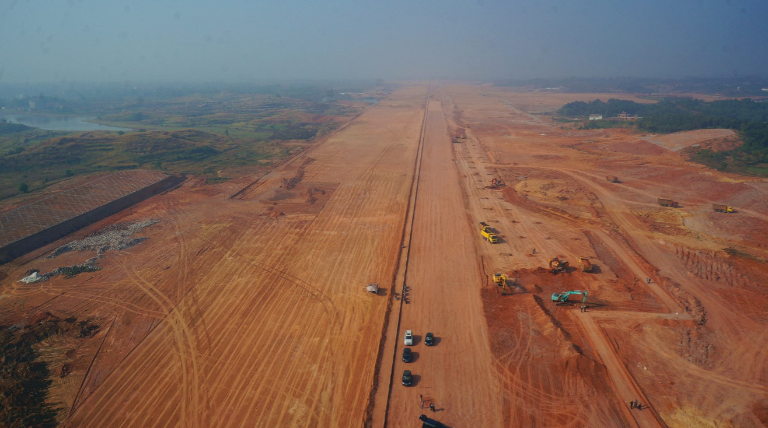
2 践行绿色理念——①资源节约
2、在施工图设计阶段，对场区地势及土石方工程进行了设计优化调整，实现土石方挖填量基本平衡，取消了永久弃土场区；实现了场区内耕植土的回收利用和“零”废弃；
结合场区地势，减少土石方工程量。
优化设计场区地势及土石方工程，充分利用场区内的石料资源，挖填量基本平衡
场区内耕植土的充分利用和“零”废弃

Slide 14
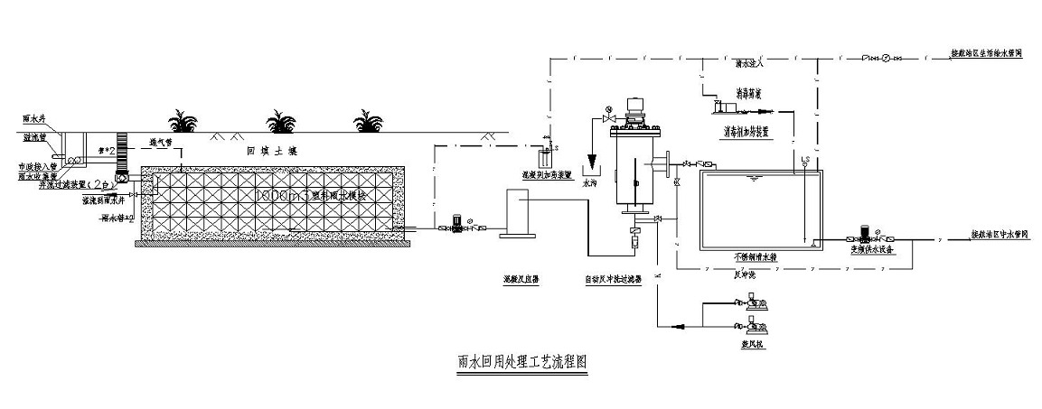
2 践行绿色理念——①资源节约
3、实现水资源综合利用和水平衡，进行饮用水和中水分离，对雨污水充分回收利用，航站区各类污、废水经三级处理后回用于浇洒、绿化、洗车及冲厕，提高水资源利用率。
按照“清污分流、雨污分流、分质处理”的原则设计和建设排水系统，建立了完善的雨水收集综合利用设施和中水回用系统，节约自来水用量约50%
  雨水综合利用规划
  污水处理和综合利用规划
    污、废水处理率达到100%
    航站区各类污、废水经三级处理后回用于浇洒、绿化、洗车及冲厕

Slide 15
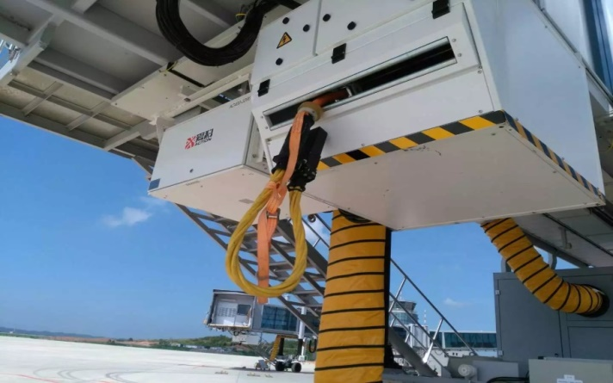
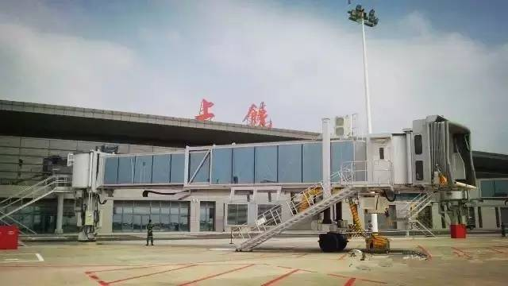
2 践行绿色理念——①资源节约
4、采用机场廊桥飞机供电解决方案，加挂航空地面电源（400HZ静变电源）用于飞机过站停靠空调供电及航后检修供电，无油烟和噪音污染，大幅节约成本；应用飞机地面空调机组替代传统飞机机载APU，为客机待飞、例检和维保过程中的机舱创造舒适空调环境，有效解决废气排放污染问题，节约航空燃油；
桥载电源及桥载空调应用
采用机场廊桥飞机供电解决方案，在登机桥下加挂航空地面电源（400HZ静变电源），用于飞机过站停靠空调供电及航后检修供电，无油烟和噪音污染，比燃油大幅节约成本。

Slide 16
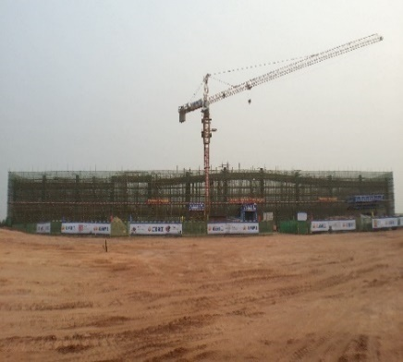
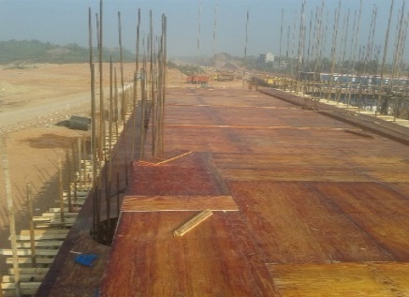
2 践行绿色理念——①资源节约
5、积极使用本地化材料，优先选用3R建材，提高本地化建材和绿色建材使用率等。
全面采用本地化材料，充分利用场区内的石料资源，水泥、砂、石、钢材等材料来源地距离300km以内的占比100%。

Slide 17
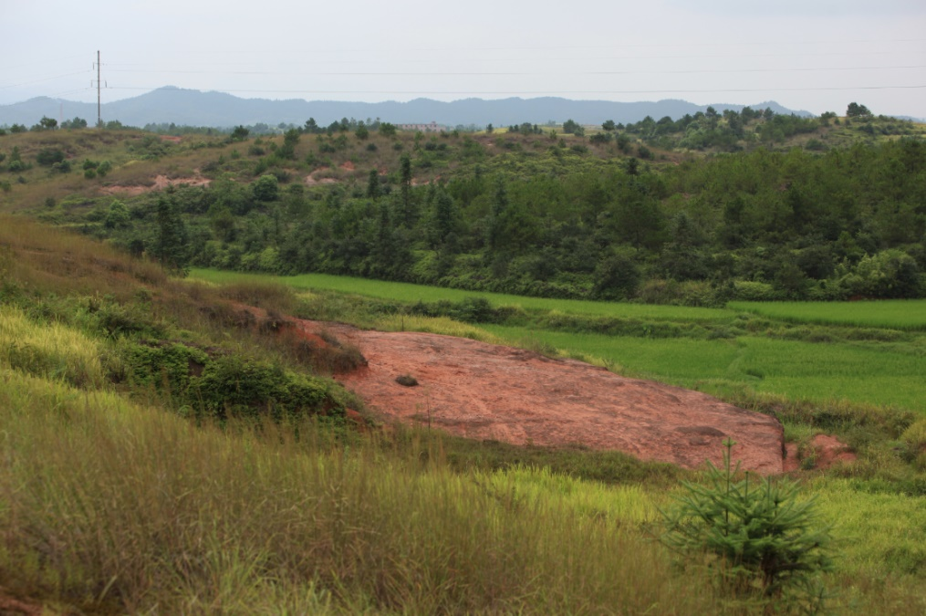
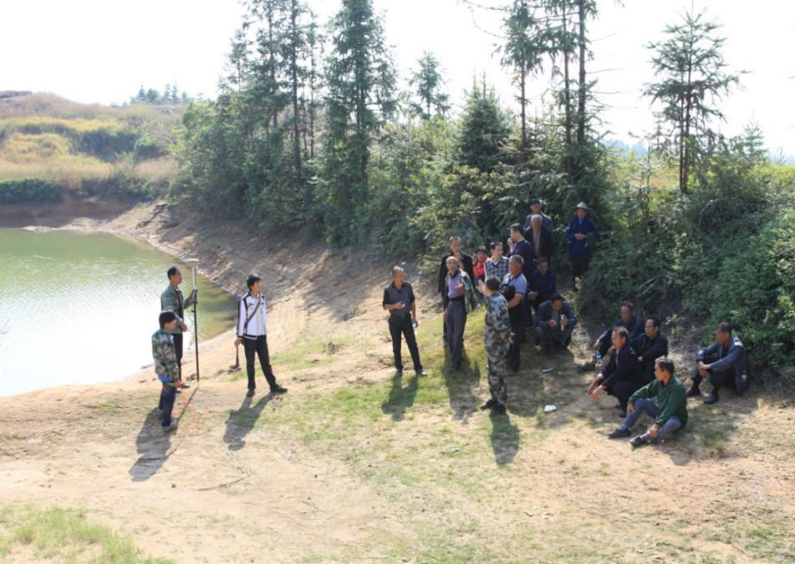
2 践行绿色理念——②环境友好
1、选址时充分考虑场址土方量、房屋征迁等因素，整个场址房屋征迁量仅6000多平方米，极大限度地节约土地、节省费用；征收2700亩（含军方用地）土地上无一幢违规建房；

Slide 18
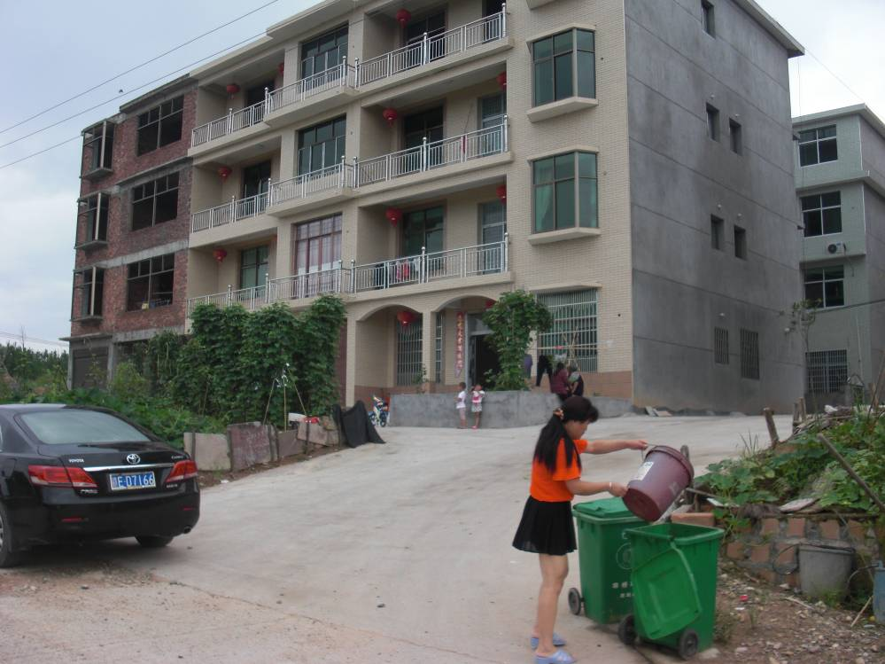
2 践行绿色理念——②环境友好
2、进行统一移民安置，配套三通一平；

Slide 19
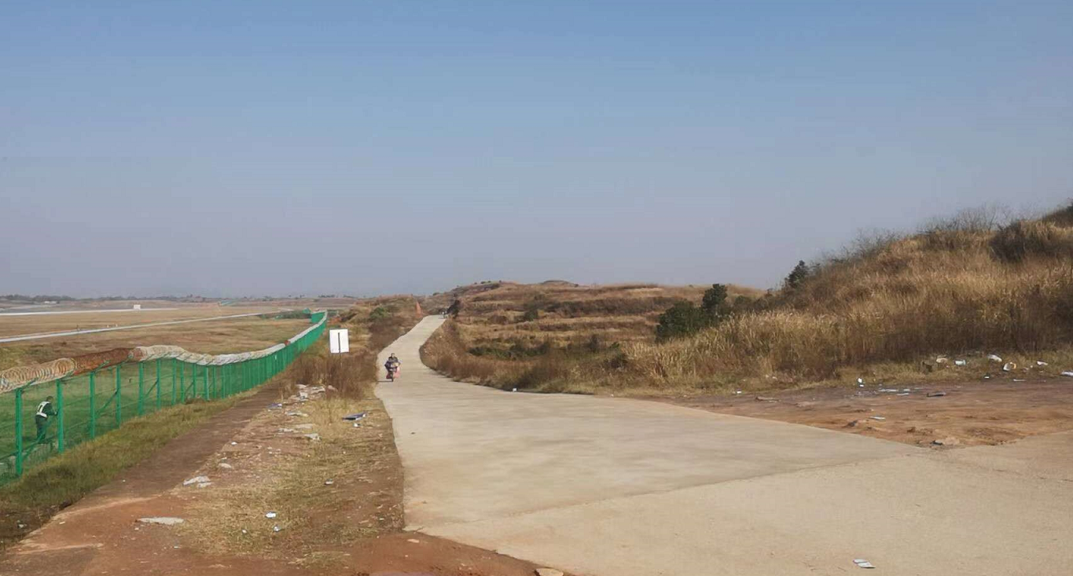
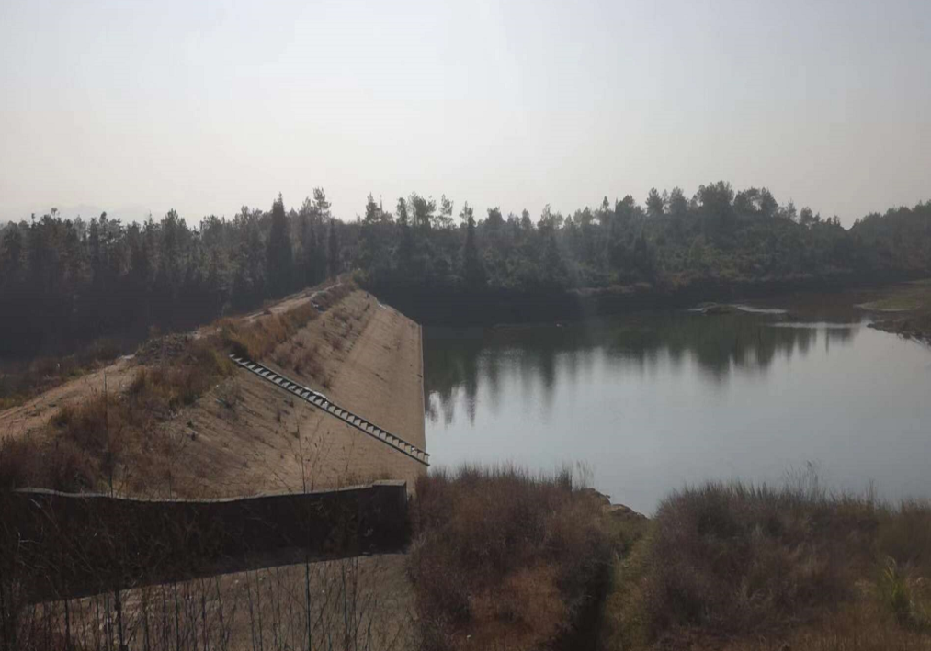
2 践行绿色理念——②环境友好
3、投入5150万元用于完善机场周边乡村道路及水利设施。
共新建8条乡村道路，便于百姓出行。新建山塘3个、加固扩容山塘2个、修建场外排水灌溉衔接渠8条，完善了灌溉和排洪渠系，保障了当地群众正常的生产生活。

Slide 20
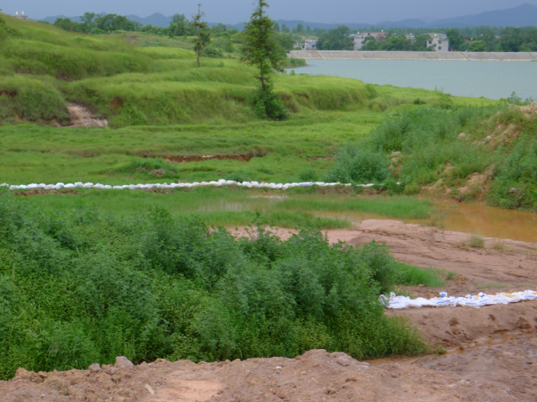
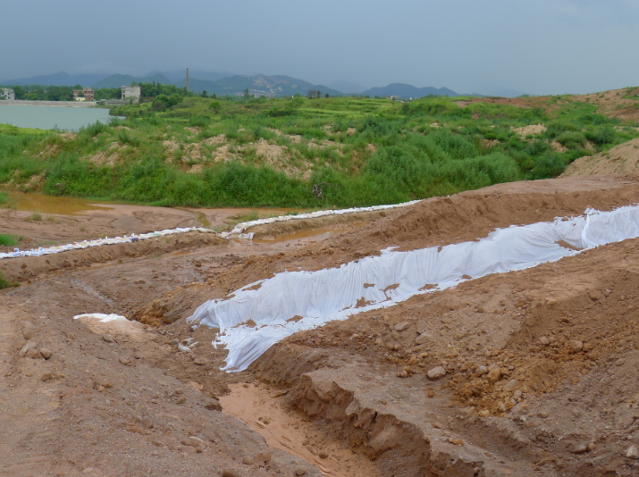
2 践行绿色理念——②环境友好
4、在建设期间积极做好水土保持工作，减缓水土流失量，基本避免场内泥沙流入机场周边的灌溉沟渠、耕地和溪流；

Slide 21
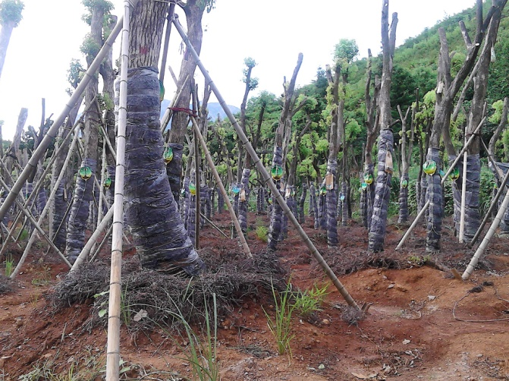
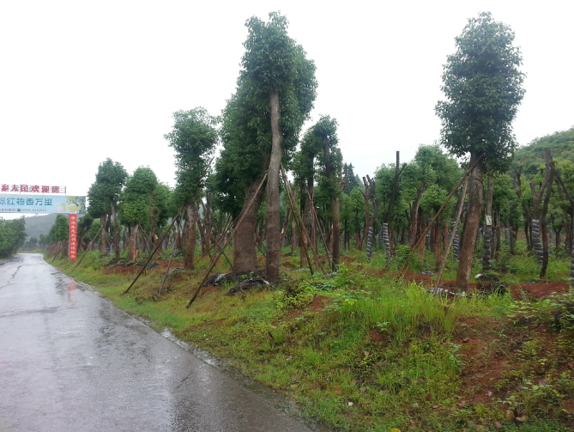
2 践行绿色理念——②环境友好
5、开展“耕地占补平衡”、“森林植被恢复”、“水土保持补偿”、“樟树保护性异地移栽培植”等生态平衡实施方案；

Slide 22
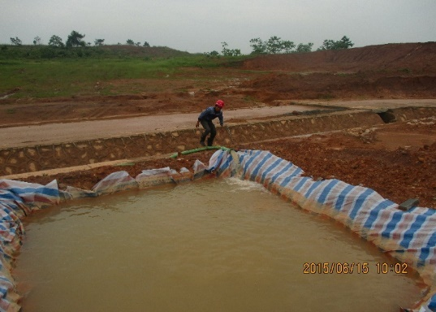
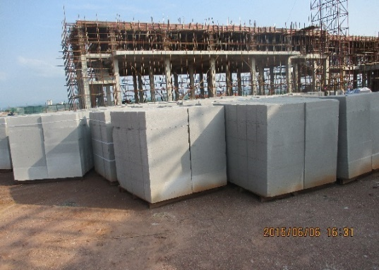
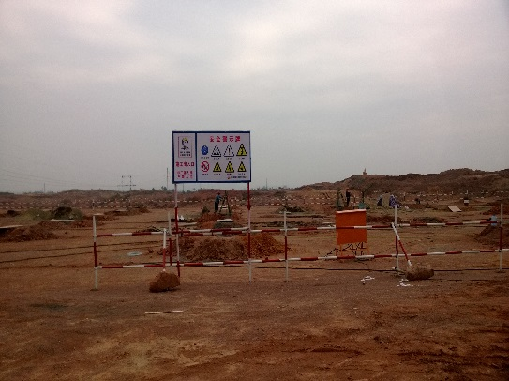
2 践行绿色理念——②环境友好
6、绿色施工
采用工程量较小、速度快、对环境破坏较小、施工简易的施工方案；
减少夜间施工；
施工现场雨水收集；
材料损耗比定额降低30%；
施工围挡采用100%回收钢管；
充分利用共有的机具资源；运输物料车辆封闭严密
有毒有害废弃物处理；
绿色施工标识设置。

Slide 23
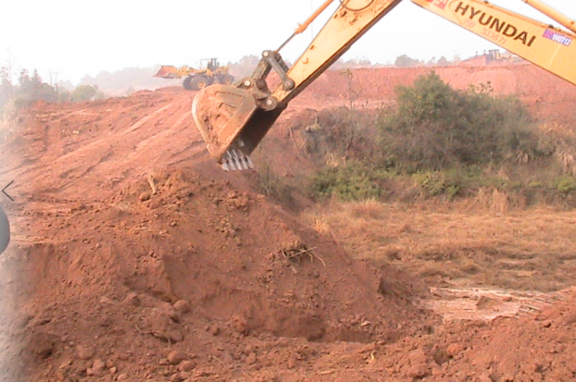
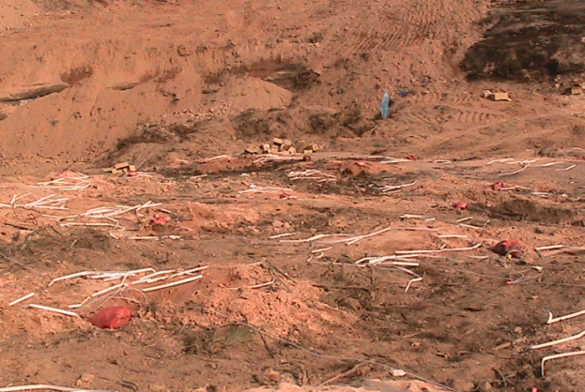
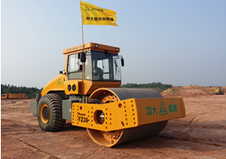
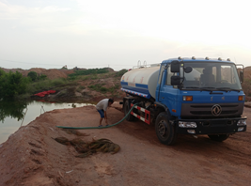
2 践行绿色理念——②环境友好
7、减少扬尘与噪声扰民
石方开挖基本采用大型耕机作业，爆破作业量30万方仅占土石方开挖总量的10%。
现场配置4部洒水车，进行循环不间断喷洒降尘，减少扬尘污染

Slide 24
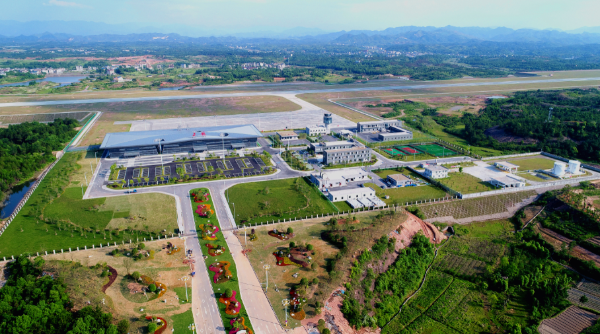
2 践行绿色理念——②环境友好
8、进行自然绿化、复层绿化与垂直绿化，加大绿化植草密度，航站区绿化率为41.22%，飞行区绿化率为66.59%，远高于国家标准。

Slide 25
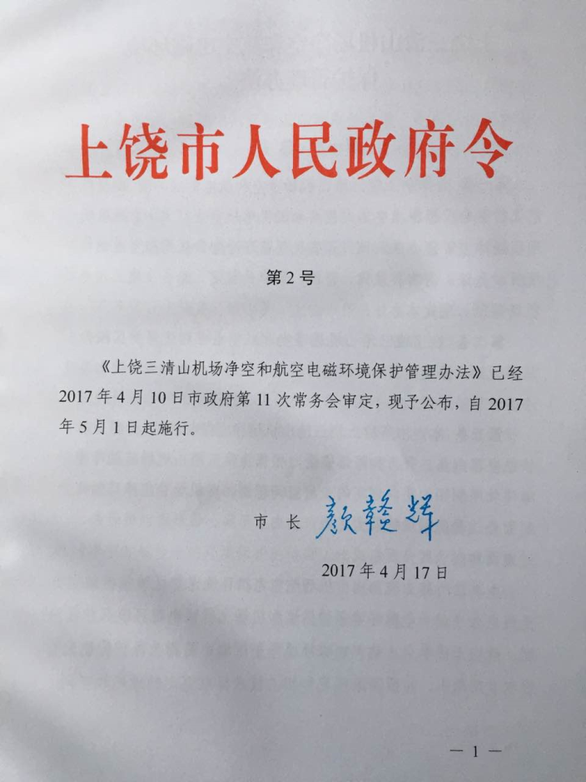
2 践行绿色理念——②环境友好
9、市委市政府尤其重视净空保护，通航前出台《上饶三清山机场净空和航空电磁环境保护管理办法》，重拳出击拆除影响机场环境及安全运行的烟囱，有效保护机场净空和电磁环境。

Slide 26
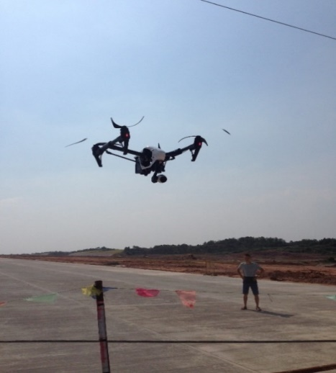
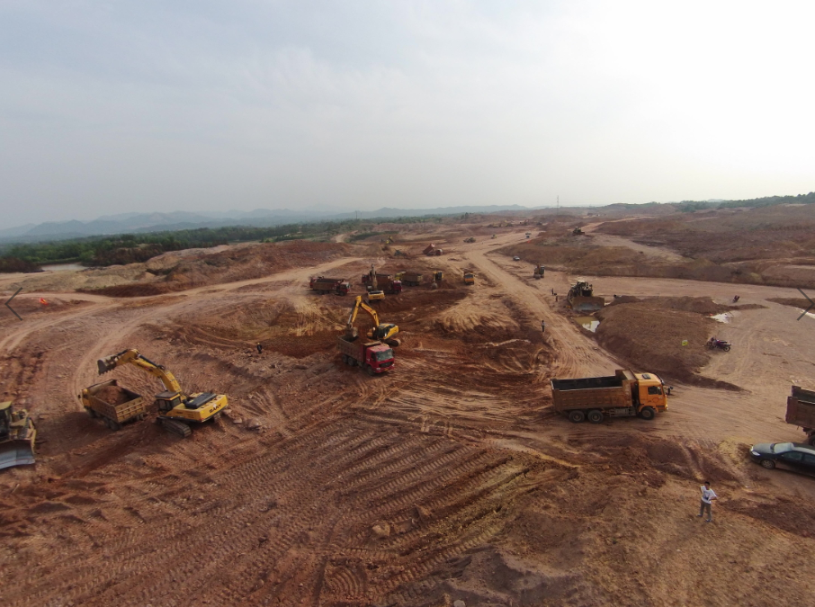
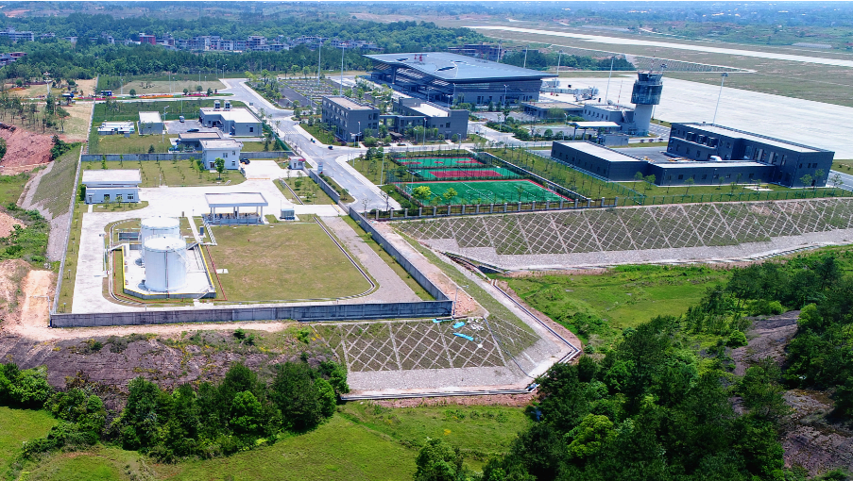
2 践行绿色理念——③科技创新
1、利用无人机技术进行全方位的施工过程监控与管理
使用无人机航拍技术，对整个施工现场实行全覆盖跟踪监控。
对于大区域且地形条件复杂的施工现场，利用无人机能全面、直观、便捷地掌握施工情况，便于组织施工，节约成本。

Slide 27
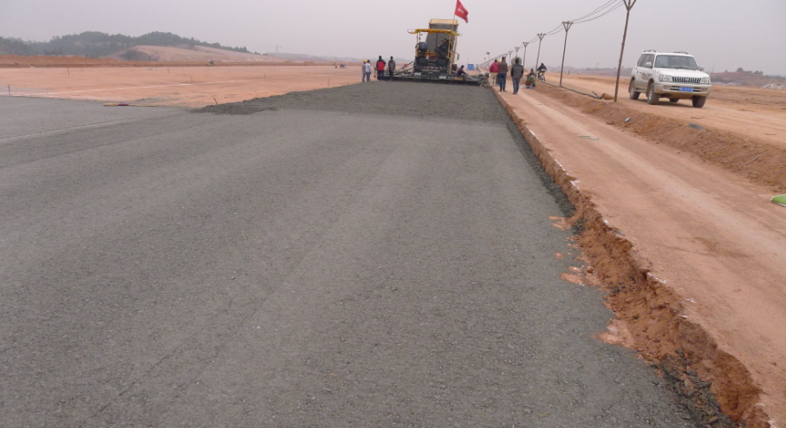
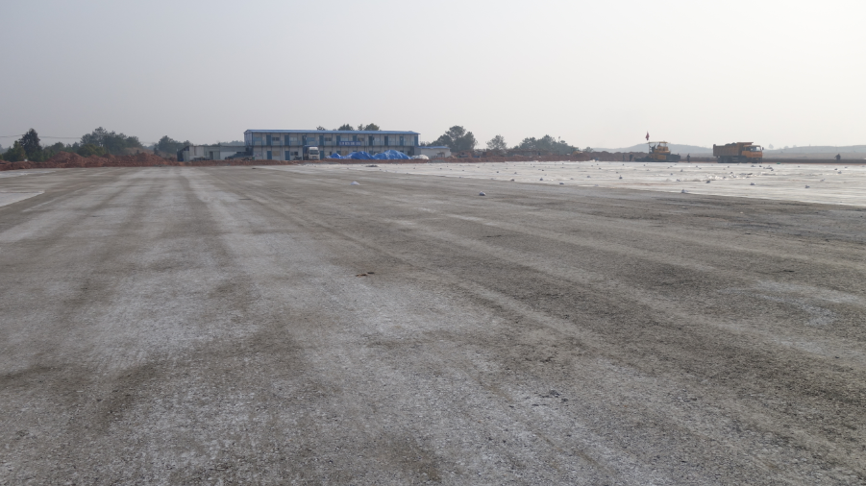
2 践行绿色理念——③科技创新
2、结合当地地质条件，探索并采用红砂岩雨季施工新工艺新技术，为场道地基处理节省1000多万元；
与同济大学合作，将此工艺技术作为创新课题进行深入研究。

Slide 28
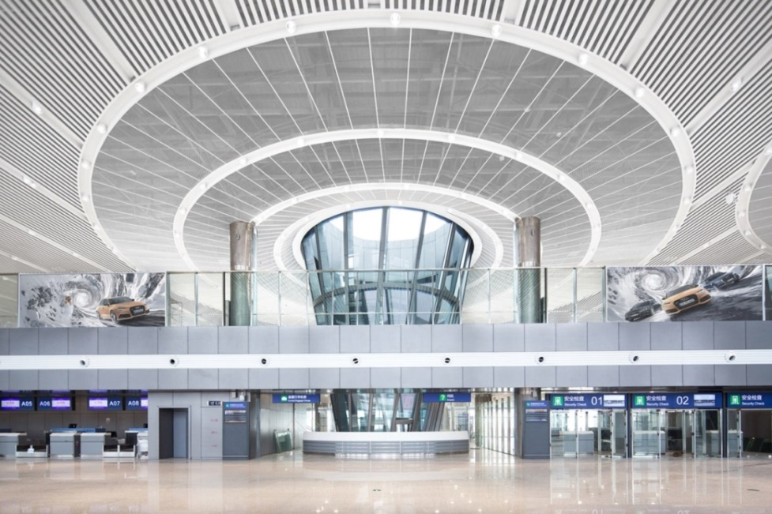
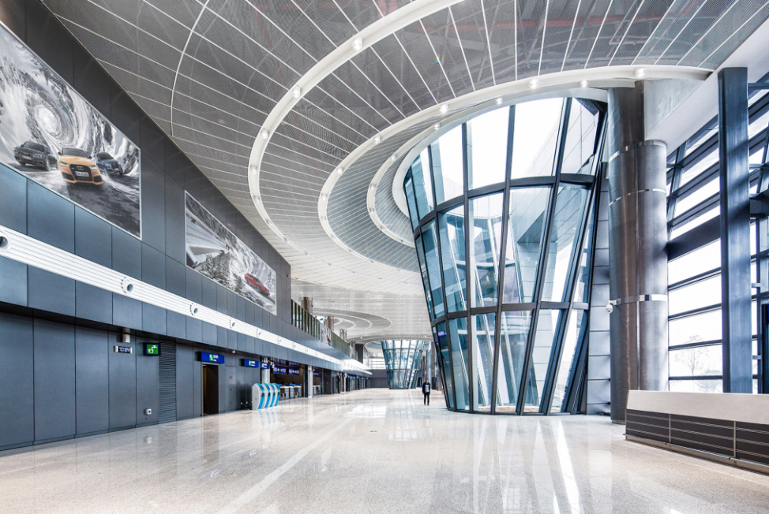
2 践行绿色理念——③科技创新
3、充分利用仿真模拟技术，航站楼内设3个采光天井，采用自然通风、隔热节能和绿化措施，减少室内空气污染物质的含量；
建筑构型帮助航站楼实现自然通风、自然采光及可调节遮阳

Slide 29
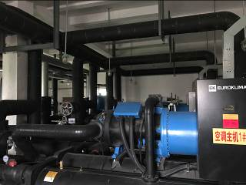
2 践行绿色理念——③科技创新
4、采用地源热泵系统
采用地源热泵系统，通过与末端系统相结合为航站楼提供冬季供暖、夏季供冷
通过与末端系统地热相交换对航站楼供暖供冷，相比传统燃气锅炉实现节能约30%，带来显著的环境和经济效益。

Slide 30
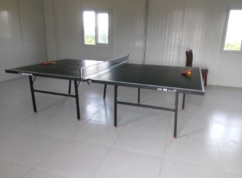
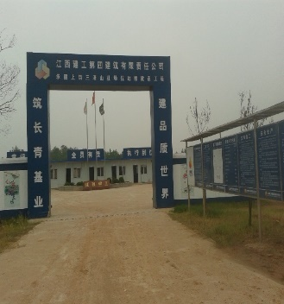
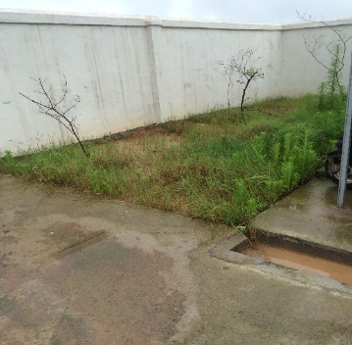
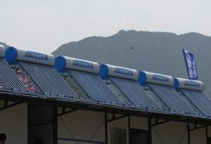
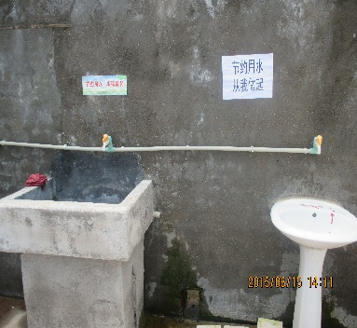
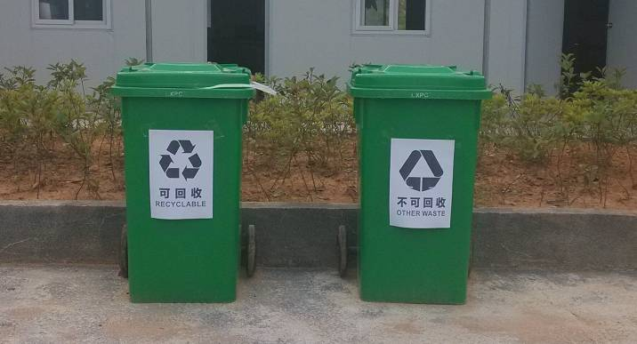
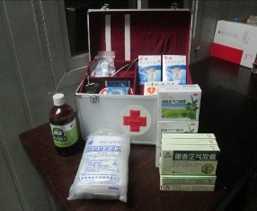
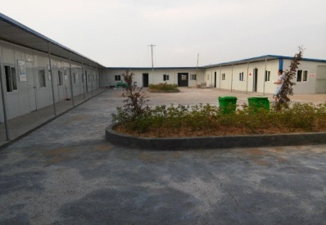
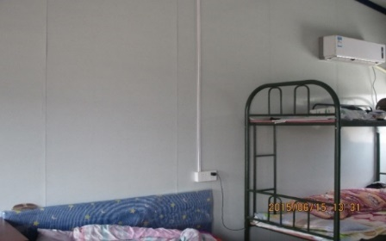
2 践行绿色理念——④人性化服务
1、在建设期间注重人性化管理，临建设施功能齐备，内部环境干净整洁，采用可拆迁回收材料，配备相关休闲设施，设置紧急医疗救助点，同时根据季节天气合理调整施工时间，防暑降温和防寒保暖措施落到实处。

Slide 31
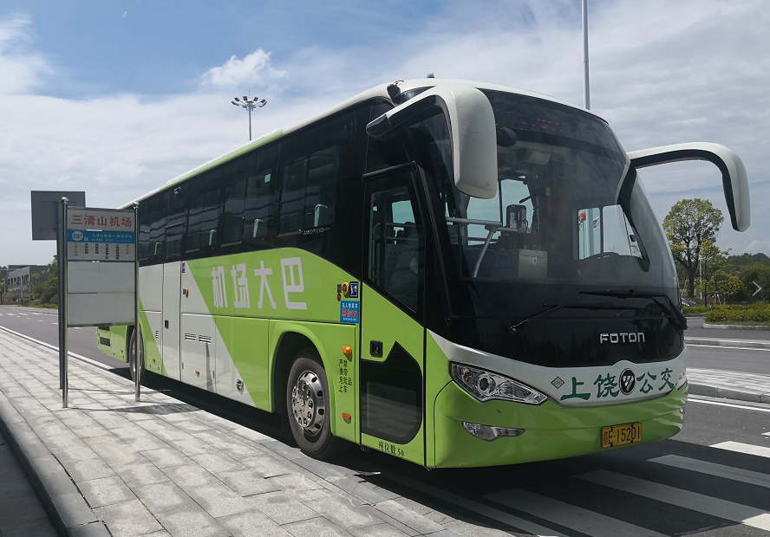
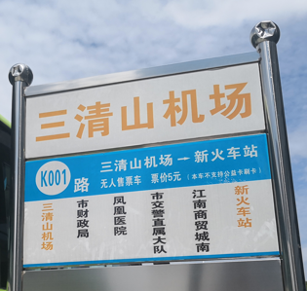
2 践行绿色理念——④人性化服务
2、在运营期间，为旅客、用户以及员工提供高效、优质、便捷的服务和舒适的环境，提升机场品质。
机场大巴往返于上饶市高铁站与三清山机场。从绿色出行保障比例来看，三清山机场目前平均每架次旅客在90人左右，而机场大巴可乘坐50人，公共交通保障比例＞50%

Slide 32
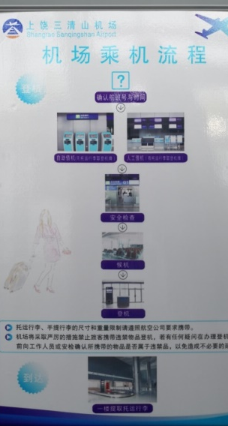





2 践行绿色理念——④人性化服务
采用人性化服务的理念和国际先进技术（如声、光、传感器技术等）设置标识系统，明晰、方便，实现旅客的连续引导；

Slide 33








2 践行绿色理念——④人性化服务
设立母婴室、更衣间、婴儿打理台、手机充电桩和各类咨询服务柜台；设置满足各类旅客群体需求的洗手间设施和无障碍设施；
医疗急救室配备相应的设施和药品、药具等。

Slide 34




2 践行绿色理念
上饶三清山机场航站楼正在申请EDGE（优秀高能效设计）认证，该认证是世界银行集团国际金融公司IFC推出的绿色建筑认证体系。
根据现阶段认证工作进展，上饶三清山机场有望在今年底获得EDGE绿色建筑认证，成为国内乃至全球首家航站楼获得EDGE认证的机场。

Slide 35

2 践行绿色理念
上饶三清山机场EDGE认证进度
1
目前阶段
提交EDGE自评价材料
2
通过自评价初审
3
注册项目
4
提交证明
文件
5
在线审核
上饶三清山机场EDGE认证流程
6
组织现场审核
7
EDGE最终认证

Slide 36
3
经验和改进

Slide 37

3 经验和改进——①经验总结
经验一
项目团队稳定务实。将绿色理念贯彻项目规划设计、建设及运行全周期。

Slide 38

3 经验和改进——①经验总结
经验二
世行政策有机融入
世行政策特别注重人文关怀和社会保障，这也促进我们在项目建设过程中与周边群众保持融洽关系。 在征收2700亩土地内无一幢违章建筑，无一起招投标投诉事件，无一起安全质量事故，无一例群体性上访事件。

Slide 39
3 经验和改进——①经验总结
经验三
创新助推项目实施
无人机在施工中的应用，强化了施工管理；
地源热泵系统节能减排，争取了发改委和民航局的节能资金700多万元；
场道地基处理采用红砂岩地貌换填工艺，极大地节约了项目成本。

Slide 40

3 经验和改进——②改进方向
1、优化运行，挖掘机场节能潜力
三清山机场相比同等规模机场仍有节能空间。机场空调耗能和照明耗能是节能重点
航站楼入口处的自动门为单层，且开关时间较长，只要有旅客进出，门打开后就会有大量风进入航站楼，在冬天时候尤为明显，下一步将考虑设置门斗或错开式自动门，减少入口处门打开时风灌入航站楼对楼内温湿度环境的影响和空调能耗。

Slide 41
3 经验和改进——②改进方向
2、精细计量，奠定节能减排基础
三清山机场将在现有计量管理基础上，进一步完善：
1
2
改善宿舍楼、值班室没有计量设备或没有进行计量统计的现状，改进航站楼精细化计量管理，逐步实现二级计量以及智能化读取数据和统计分析
提高用水计量管理水平，至少逐步实现航站楼、综合办公楼、宿舍楼等重点建筑的分户计量

Slide 42

3 经验和改进——②改进方向
3、降低排放，提升机场环境品质
三清山机场在登机桥下方配备了400HZ桥载电源及桥载空调装置，但由于飞机停靠时间短、使用过程将增加操作流程，同时还牵扯到费用结算等问题，航空公司主观上不愿意使用桥载电源，目前很少使用该设备。
根据中国民航局《民航贯彻落实<打赢蓝天保卫战三年行动计划>工作方案》，明确自2019年1月1日起，按照“应用尽用”原则，飞机在机场廊桥停靠期间禁止使用APU。上饶三清山机场将参考这一要求，引导航空公司靠桥时使用GPU和PCA。

Slide 43
三清山机场将持续改进和发展
向打造绿色支线示范机场不断迈进！
请各位专家代表批评指正，
欢迎大家莅临上饶指导工作，谢谢！

